Slide 1
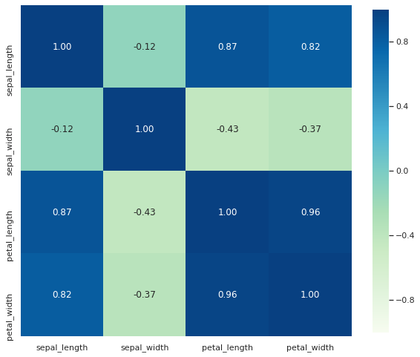
Matriz de correlaciones

Slide 2
¿Qué es la correlación?
Es una medida numérica estadística que permite:
Medir el grado de relación lineal entre un par de variables aleatorias.
Cumple las siguientes propiedades:
Toma valores en el rango de -1 a 1.
Si vale -1 significa que la relación lineal es fuerte y negativa o inversa.
Si vale 1 significa que la relación lineal es fuerte y positiva o directa.
Si vale 0 significa que no hay relación lineal entre las dos variables.

Slide 3

¿Cómo se calcula la correlación?
Supongamos que tenemos una matriz de datos en el espacio multivariante:
$x=\left[x_{1},…,x_{p}\right]$, donde $x_{j}∈ℝ^{n}$, para todas las $j=1,…,p$.
La correlación entre dos variables $x_{i}$ y $x_{j}$ es igual a la covarianza estandarizada por las desviaciones de las variables:
$$corr\left(x_{i},x_{j}\right)=\frac{cov\left(x_{i},x_{j}\right)}{s_{x_{i}}s_{x_{j}}}$$

Slide 4

Matriz de correlaciones
Cada elemento de la matriz de correlaciones será la correlación entre las variables $x_{i}$y $x_{j}.$
En la diagonal vale 1 porque es la correlación entre cada variable consigo misma ($corr\left(x_{i},x_{i}\right)$)
Es simétrica porque $corr\left(x_{i},x_{j}\right)=corr(x_{j}{,x}_{i})$ para cualquier par de variables $x_{i}$ y $x_{j}$.
 | sepal_length | sepal_width | petal_length | petal_width
sepal_length | 1.000000 | -0.117570 | 0.871754 | 0.817941
sepal_width | -0.117570 | 1.000000 | -0.428440 | -0.366126
petal_length | 0.871754 | -0.428440 | 1.000000 | 0.962865
petal_width | 0.817941 | -0.366126 | 0.962865 | 1.000000

Slide 5
¿Cómo podemos visualizar en un gráfico la matriz de correlaciones?
Convirtiendo cada valor de correlación en un color dentro de una escala de colores en el rango de -1 a 1.

